Slide 1
空氣裡的回憶

Slide 2
你可以永遠閉上眼睛、摀住耳朵、關上嘴巴，拒絕視覺、聽覺、味覺的干擾，卻無法持續停止呼吸。只要你在呼吸，嗅覺就如一縷輕煙，幽幽地竄入你的鼻尖，帶著你重回記憶的最深處

Slide 3
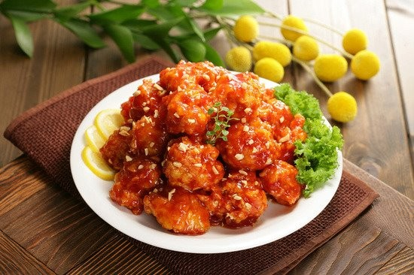
你還記得，小時候最難忘的味道嗎？
去外婆家，那股報紙油墨夾雜著她種的淡淡桂花香？
放學回家，走進廚房，媽媽做的紅燒排骨撲鼻而來？

Slide 4
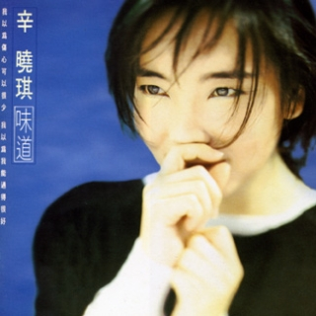
辛曉琪一首耳熟能詳的歌：想念你的笑，想念你的外套，想念你白色襪子和你身上的味道，我想念你的吻，和手指淡淡煙草味道，記憶中曾被愛的味道……。
這些字句都清楚地描繪出嗅覺對於人類記憶的影響有多深。味道，看不到、聽不見、會忘記，看似不痛不癢，卻總能帶我們回到記憶深處。

Slide 5
嗅覺是記憶的線索
為什麼味道會讓我們有如此強烈的記憶呢？
有一次，朋友去美國佛羅里達，參觀迪士尼樂園的幕後運營總部。一群人走在樂園地底下的工作通道中，導覽的迪士尼員工突然停下來，指著幾個懸掛在天花板上的機器，問：「你們知道這是什麼嗎？」大家都搖頭。

Slide 6
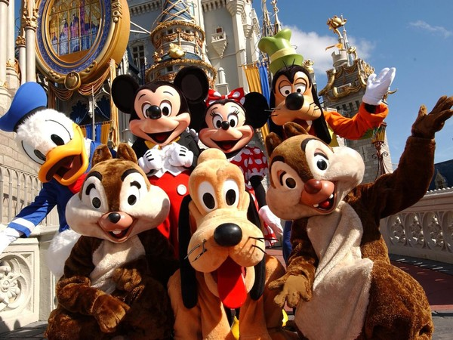
「Smellitizers！香味機！」迪士尼的人很得意的說。「你不是一進園區就會聞到剛出爐的餅乾和香草的甜味嗎？都是這些機器噴出來的！」

Slide 7
正是因為甜點的香味讓人聯想到「幸福」，而且會喚起小時候去遊樂園或是去電影院看迪士尼電影的「回憶」，搭上四處播放的主題音樂，種種感官的刺激與幸福的回憶融合起來，這就是迪士尼樂園給所有遊客的迎賓禮！

Slide 8
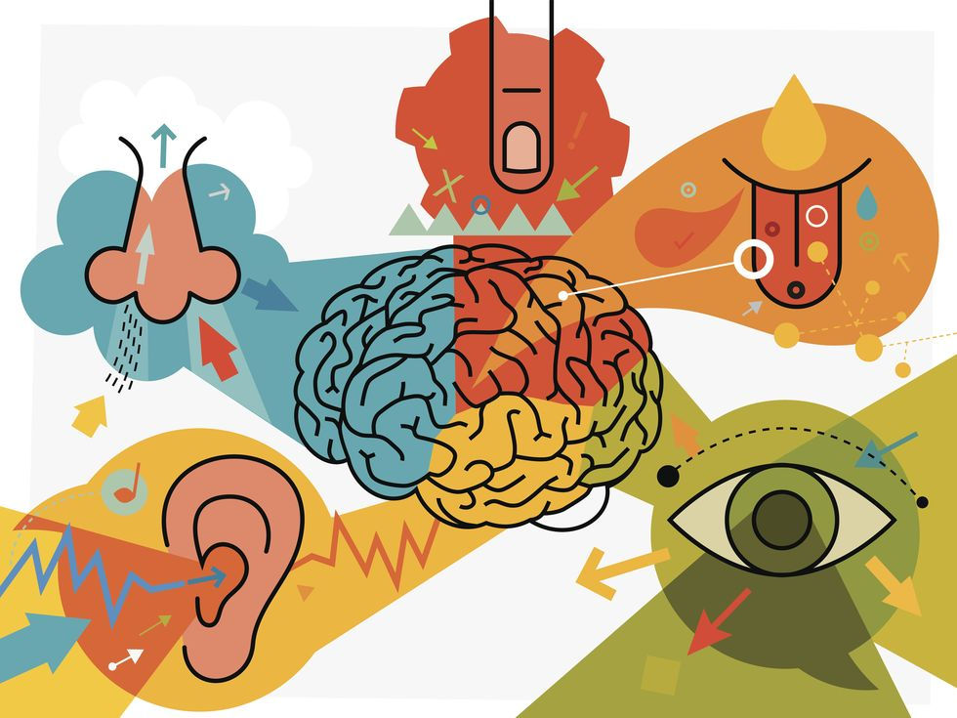
為什麼香味總是能夠喚起那麼強的感覺呢？
因為掌管嗅覺的大腦區塊，鄰近大腦掌管情緒的邊緣系統，而情緒與記憶的儲存有著緊密連結。在所有感官之中，「嗅覺」的反應是最直接、最原始、也是最難以言語的

Slide 9
嗅覺可以立刻喚起一連串的心情，嗅覺除了是基本的感官，也具備了喚醒記憶的功能，就算是遺失已久的記憶，也都有機會靠嗅覺找到線索。
嗅覺不但會影響我們的情緒和記憶，甚至還會影響我們當下的行為與決策。

Slide 10
用味道感受生活
「人可以在偉大之前、恐懼之前、在美之前閉上眼睛，可以不傾聽美妙的旋律或誘騙的言詞，卻不能逃避味道，因為味道與呼吸同在，人呼吸的時候，味道就同時滲透進來。」

Slide 11
氣味，不僅用於取悅身體感官，更可重現生活情境記憶，某個飄渺而過、瞬間即逝的氣味，就可以令大腦馬上聯想到某個人，或是一種特定的情境，引發我們的情緒，甚至是記憶深處的回憶，最後影響我們的行為。

Slide 12
不要低估嗅覺的重要，也不要忽視身邊氣味對我們潛意識的影響。好好呼吸周遭的空氣，靜下心來，注意那些飄過鼻尖的空氣分子，你會發現，每個地方的氣味，都是個獨特的回憶……
嗅覺，比你想得更為重要！我們也應該重新找回嗅覺的能力，更加細緻地感受生活與世界。

Slide 13
